Slide 1
PLAN DE AUSTERIDAD EN EL GASTO DISTRITAL 2025-2027
CIRCULAR CONJUNTA SDH – SDG
Circular Externa No. SDH-000002 del 10 de enero del 2025

Slide 2
Orden del Día
Marco Normativo
Objetivo de la Circular Externa No. SDH-000002 del 2025
Lineamientos Generales
Monitoreo y evaluación del Plan de Austeridad en el Gasto Distrital 2025-2027
Respuesta a preguntas

Slide 3
Marco Normativo
Ley 617 de 2000
Artículo 53
Dicta normas para la racionalización del gasto público y establece el valor máximo para los gastos de funcionamiento que en cada vigencia fiscal no podrán superar 50% como proporción de sus ingresos corrientes de libre destinación.
Ley 1068 de 2015
Decreto Único Reglamentario
Título 4
Acuerdo Distrital 719 de 2018
Establece lineamientos generales para promover medidas de austeridad y transparencia del gasto público en las entidades del orden distrital.
Reglamenta medidas de austeridad del gasto público, facultando a las entidades territoriales a adoptar medidas administrativas frente a la administración del personal, contratación de prestación de servicios, pago de horas extras, publicidad, servicios administrativos (celulares, vehículos, cajas menores)
Decreto Distrital 062 de 2024
Ordena implementar medidas de austeridad y eficiencia del gasto público en las entidades y organismos de la administración distrital.
Acuerdo Distrital 927 de 2024
PDD “Bogotá Camina Segura”
Determina la formulación de un Plan de Austeridad Distrital, con vigencia cuatrienal, que establezca las metas, estrategias, acciones e indicadores para la racionalización y optimización del gasto público en todas las entidades y organismos distritales (Art. 234.1).

Slide 4
Circular Externa No. SDH-000002 del 2025
Objetivos
Continuar la política de Austeridad en el Gasto, robusteciendo medidas para racionalizar el uso de recursos públicos.
Fomentar la sostenibilidad fiscal sin afectar la prestación del servicio.
Dar cumplimiento artículo 234.1 del Plan Distrital de Desarrollo, que establece la formulación de un Plan de Austeridad Distrital con vigencia cuatrienal, en todas las entidades y organismos distritales.
Implementar medidas que que permitan en el corto y mediano plazo:
Identificar y eliminar gradualmente gastos innecesarios en todas las áreas operativas.
Consolidar procesos administrativos para reducir duplicidades y fomentar la centralización de servicios comunes.
Fortalecer el uso de tecnologías digitales para optimizar procesos y reducir costos.
Impulsar prácticas de compras conjuntas entre entidades para maximizar economías de escala.
Priorizar la asignación presupuestal a programas y proyectos de alto impacto social y económico.

Slide 5
Lineamientos Generales
Para la vigencia 2025, las entidades y organismos distritales generarán, un ahorro frente a la apropiación inicial, de al menos el 1% en el agregado “Adquisición de Bienes y Servicios” y del 5% en inversión, frente a los productos definidos en PMR como fortalecimiento institucional o su equivalente.
Las entidades y organismos que conforman el presupuesto anual del distrito, a excepción del ente universitario autónomo, deberán expedir el CDP que soporta el ahorro en el gasto correspondiente al Plan de Austeridad 2025.
Para las vigencias 2026 y 2027, deberán proyectar un crecimiento máximo equivalente al IPC estimado para cada año, según las estrategias formuladas.
Para lo anterior, se definirá un Plan de Austeridad en el Gasto 2025-2027 estableciendo estrategias y acciones para reducir el gasto en los conceptos objeto de las medidas de austeridad previstas en el Decreto Distrital 062 de 2024.
El Plan de Austeridad debe considerar:
.
.
.
.
Reducción de Gastos Operativos.
Racionalización en la contratación de recurso humano de apoyo a la gestión.
Priorización de las Inversiones.
Fortalecimiento de la Contratación Transparente.

Slide 6
Monitoreo y Evaluación
El Plan de Austeridad en el Gasto Distrital 2025-2027 será remitido al Concejo de Bogotá para efectos de control político y cada entidad reportará el seguimiento al cumplimiento de las metas a través del informe semestral que remite al Concejo como lo establece el Acuerdo 719 de 2018:
“La Administración Distrital, a través de la cabeza de cada sector, remitirá semestralmente, al Concejo de Bogotá, dentro del informe parcial de ejecución presupuestal, el balance de resultados de la implementación de las medidas de austeridad y transparencia del gasto público en cada una de las entidades, con el fin de que la Corporación realice el control político respectivo.”
El Plan y los informes semestrales se deben publicar en la página web de la entidad, garantizando los procesos de transparencia y acceso a la información pública sobre la gestión de los recursos públicos.
El Plan de Austeridad en el Gasto 2025-2027 debe incorporarse al Plan de Acción Institucional, dando cumplimiento a lo estipulado en el artículo 234.1 del Acuerdo Distrital 927 de 2024.

Slide 7
Monitoreo y Evaluación
Se dispondrá en línea un formato para que cada entidad y organismo distrital registre el Plan de Austeridad 2025-2027 a más tardar el 15 de febrero de 2025.
Los permisos de acceso al formato se darán a la persona que la entidad designe como responsable del registro de la información, por lo que sus datos (nombre, correo electrónico y número de contacto) deberán ser remitidos al correo cgonzaleza@shd.gov.co.
La Secretaría Distrital de Hacienda evaluará el impacto del Plan de Austeridad en el presupuesto de gastos, con base en la información registrada en BOGDATA.
Las dudas o consultas serán canalizadas con el profesional de la Dirección Distrital de Presupuesto que asesora la entidad.

Slide 8
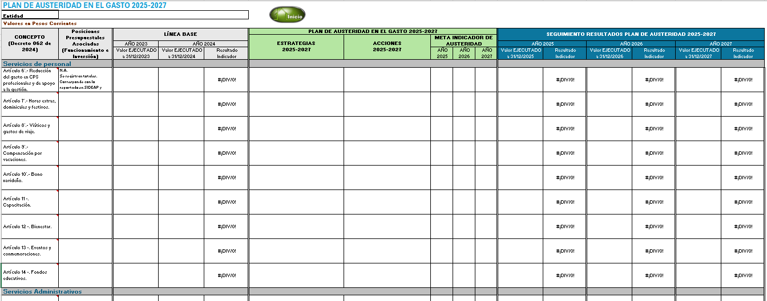
Monitoreo y Evaluación

Slide 9
GRACIAS

